Slide 1
Věrnost za věrnost? –
Československo-jugoslávské vztahy v kontextu mezinárodních vztahů ve střední a jihovýchodní Evropě mezi dvěma světovými válkami
Mgr. Jana Škerlová, Ph. D.
Historický ústav Akademie věd ČR, v. v. i.,
pobočka Brno

Slide 2
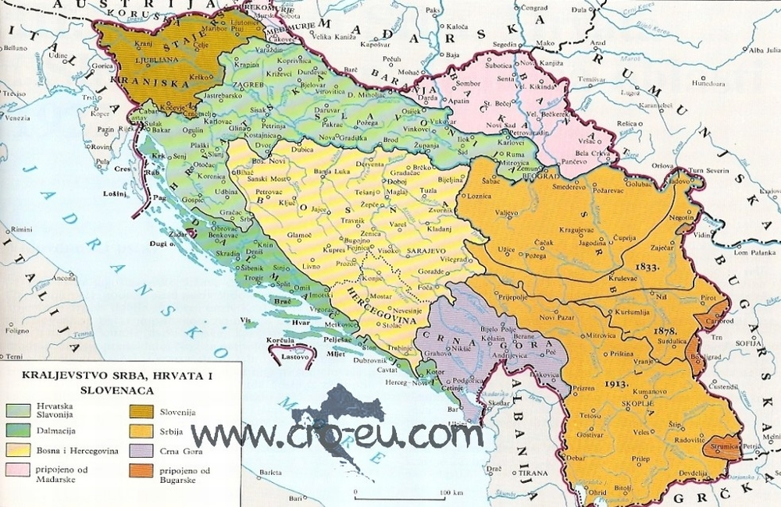
Království Srbů, Chorvatů a Slovinců

Slide 3
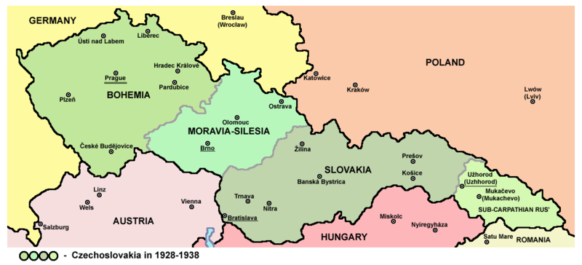
Československo

Slide 4
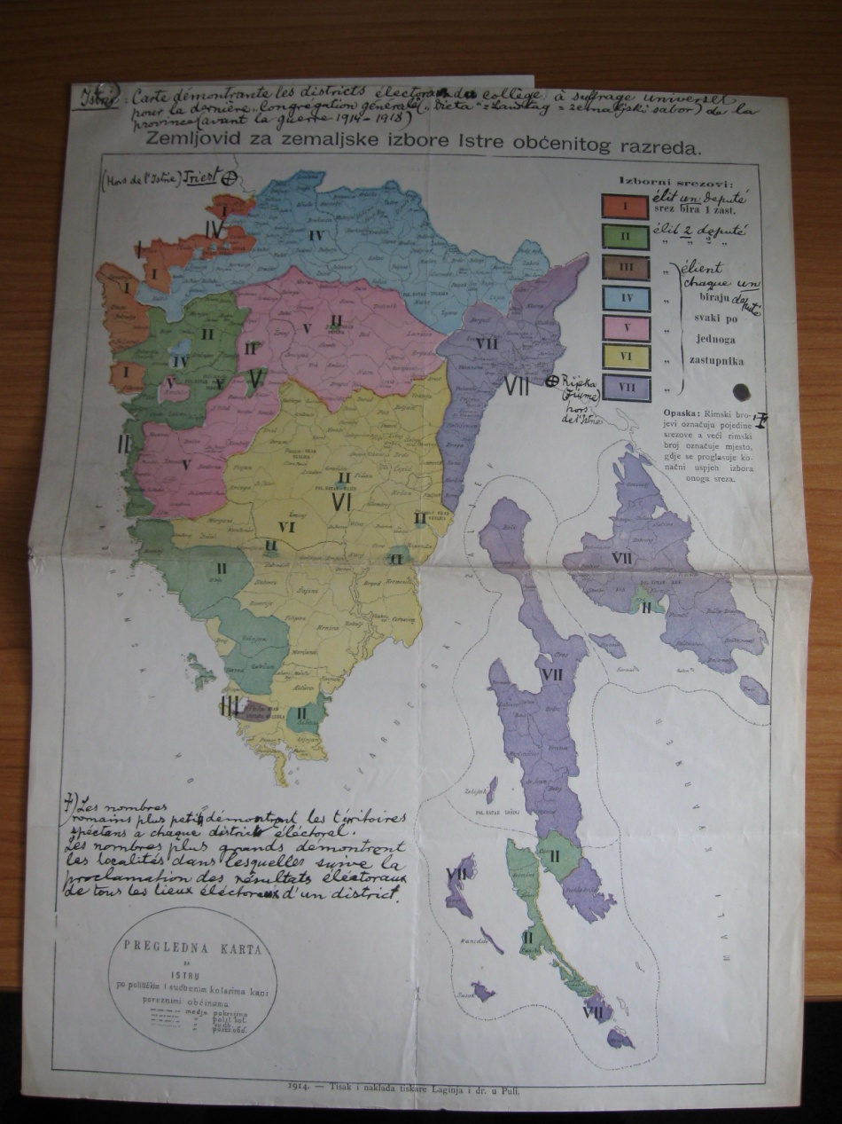
Spolupráce po první světové válce
Jihoslované řešili zejména otázku hranic s Itálií a očekávali od Čechoslováků podporu, které se jim ale nedostalo
Jihoslované z Istrie se obraceli i na T. G. Masaryka jako význačného státníka, ale on nereagoval
Obava z restaurace Habsburků
Ohledy na Itálii – hospodářské důvody a také přítomnost českých zajatců v Itálii
Spolupráce na pařížské mírové konferenci
Znovu otázka koridoru
jaro 1919 – pokusy části chorvatských politiků kolem Chorvatské strany práva o vyčlenění Chorvatska z Království SHS – spoléhali na pomoc Maďarska, Bulharska a přes čs. diplomatické zastoupení ve Vídni (Robert Flieder) sondovali i případný postoj československé vlády, ale ta o ničem takovém ani neuvažovala
Národnostní mapa Istrie poslaná T. G. Masarykovi koncem roku 1918

Slide 5
Vznik Malé dohody
Společný postup Čechoslováků a Jugoslávců proti Maďarské republice rad v březnu 1919
Duben 1919 – útok nejprve Rumunů, poté KSHS a Čechoslováků
Květen 1919 – maďarský protiútok – obsazeno jižní Slovensko – 16. června vytvořena Slovenská republika rad
Zákrok čs. vojska podpořeného Sokoly a DTJ – SRR zlikvidována
okupace Maďarska rumunskou armádou – rumunské kruhy uvažovaly o personální unii s Maďarskem a slibovaly mu připojení Slovenska a Podkarpatské Rusi, zájem o spolupráci s Polskem (zejména proti Rusku)
MRR předala moc do rukou sociálních demokratů
S Jugoslávií mělo Rumunsko spor o Banát – obavy Jugoslávie z vojenského řešení
listopad 1919 – Rumuni museli Maďarsko opustit na nátlak velmocí
16. listopadu – k moci v Maďarsku admirál Miklós Horthy – neskrývaná nespokojenost s návrhem mírové smlouvy
Rumuni nuceni přehodnotit svoje postoje – první porady s Čechoslováky a Jugoslávci už v prosinci 1919 v Paříži

Slide 6
Maďaři měli zejména územní požadavky, v nichž je podporovali Britové (premiér Lloyd George) a také Francouzi
Únor 1920 – maďarský tisk nově se formující uskupení posměšně pojmenoval Aprò Antante (Malá dohoda)
Jednání mezi ČSR a KSHS komplikovaly různé menší incidenty – např. pozvání Bulharů na sokolský slet do Prahy v létě 1920 a jednání ČSR s Itálií
1. června 1920 – společný protest proti průvodnímu dopisu k podmínkám mírové smlouvy s Maďarskem, který připouštěl možnost úpravy maďarských hranic
4. června 1920 – podpis Trianonské mírové smlouvy
Maďaři doufali v revizi podmínek s pomocí Francouzů – nabídka vojenské podpory Polska proti sovětskému Rusku v probíhající polsko-sovětské válce, ale za velmi vysokou cenu
ČSR a Jugoslávie vyhlásily neutralitu, Rumunsko odmítlo vyslat vojsko na pomoc Polsku, společně protest proti maďarské nabídce
Nelibost Francie (ministr zahraničí M. Paléologue - uvažoval o spolupráci Maďarska, Rumunska a Polska) – brala to jako „paktování“ s Ruskem

Slide 7
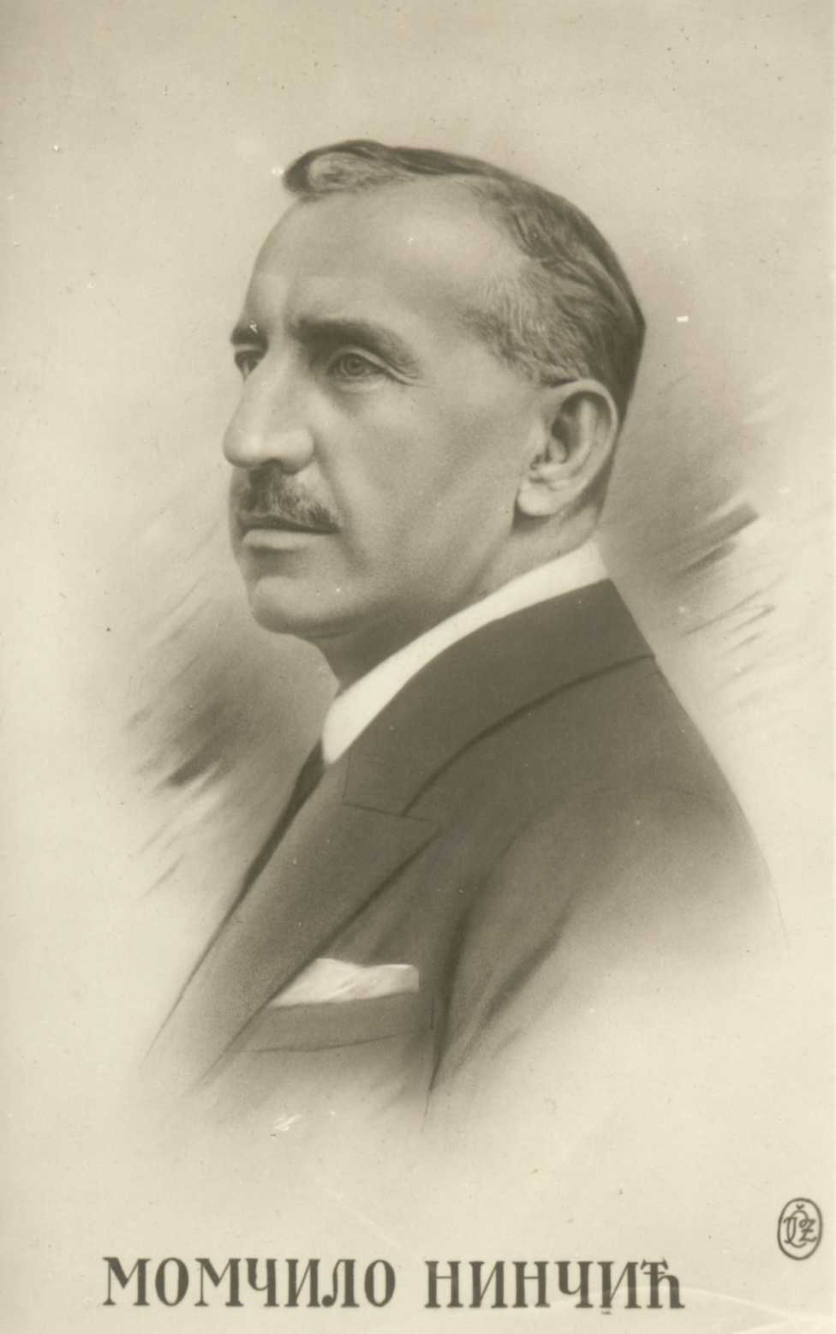
14. srpna 1920 – podpis československo-jugoslávské spojenecké smlouvy v Bělehradě (Edvard Beneš a Momčilo Ninčić)
19. srpna 1920 – dohoda o československo-rumunské spojenecké spolupráci v Bukurešti – zatím ne smlouva
12. listopadu 1920 – Rapallská smlouva mezi Itálií a Jugoslávií
Spory mezi Maďarskem a Rakouskem o Burgenland – rozdílný pohled Prahy a Bělehradu
Francie zpočátku proti vzniku Malé dohody – vnímala ji jako opozici vůči své politice v Maďarsku a Polsku
Září 1920 – změna vlády ve Francii – změna postoje ke střední Evropě, odmítnutí maďarské nabídky, změna postoje k MD, obavy z bolševismu
Momčilo Ninčić – jugoslávský politik a diplomat, 1926–1927 předseda Společnosti národů, 1922–1924 ministr zahraničních věcí , 1941–1943 – ministr zahraničních věcí v emigrantské vládě

Slide 8
Březen 1921 – první pokus excísaře Karla Habsburského o restauraci v Maďarsku
Společná demarše malodohodových států v Budapešti i ke konferenci velmocí
Snaha nejen mu zabránit v získání trůnu, ale i dosáhnout zrušení nároků Habsburků na maďarský trůn vůbec
Jugoslávie však stále váhala s podpisem vojenské konvence s Československem
ČSR se začala orientovat na budování spojenectví s Rumunskem
23. dubna 1921 – československo-rumunská spojenecká smlouva uzavřená v Bukurešti
7. června 1921 – rumunsko-jugoslávská spojenecká smlouva podepsaná v Bělehradě
2. července 1921 – československo-rumunská vojenská konvence
31. července 1921 – československo-jugoslávská vojenská konvence
Uzavření vojenských konvencí uspíšil restaurační pokus Karla Habsburského v Maďarsku

Slide 9
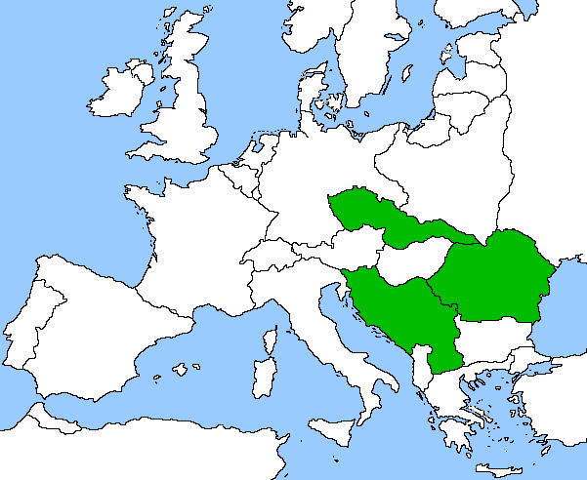
Malá dohoda

Slide 10
Podzim 1921 – MD společně informovala velmoci o svém odmítavém postoji k anšlusu, o kterém Vídeň v té době reálně uvažovala
Beneš se také chtěl stát prostředníkem v rakousko-maďarském sporu o Burgenland, ale tomu zabránila Itálie, která to zdůvodňovala obavou, že MD by v Burgenlandu zřídila čs.-jug. koridor
13. října 1921 – uzavřen tzv. benátský protokol o Burgenlandu
Koncem října 1921 – druhý restaurační pokus Karla Habsburského v Maďarsku – ČSR to považovala za casus belli → mobilizace
Stejně postupovala Jugoslávie, také mobilizovala
Požadavek ke konferenci velmocí – vyhnat Karla a předat ho Dohodě, zrušit nároky Habsburků na maďarský trůn, důkladně uptlatňovat Trianonskou mírovou smlouvu (tj. odzbrojení aj.), zrušit Benátský protokol a uhradit náklady mobilizace
Rumunsko však proti tak důraznému postupu
Konference vyslanců v Paříži a zejména Velká Británie považovaly požadavky MD za přemrštěné
Protikampaň Maďarska – obvinilo MD, že připravuje vpád do Maďarska
Nakonec prosazeno zrušení nároku Habsburků na maď. trůn

Slide 11
Vůdčí role Prahy v rámci MD
„Malá dohoda posílila díky zkouškám, jimž byla vystavena, ale objevily se i známky žárlivosti na vůdčí postavení, které převzal dr. Beneš ve vztazích Malé dohody ke zbytku světa, a to díky své vyšší kultuře a schopnostem. Srbské vojsko nemá valné myšlení o československých ozbrojených silách a říká se, že pokud Beneš představuje mozek Malé dohody, pak srbský Generální štáb představuje její fyzickou sílu.“
Avramovski, Živko (ed.): Britanci o Kraljevini Jugoslaviji. Godišnji Izveštaji Britanskog poslanstva u Beogradu 1921–1930. Zagreb 1986, s. 31.

Slide 12
Společné přípravy MD na Janovskou konferenci
Beneš byl proti angažování Polska v Malé dohodě – znamenalo by to praktikovat protiruskou politiku
Březen 1922 – schůze expertů MD v Bělehradě za účasti polských zástupců – dohodnut společný postup pro Janovskou konferenci, zejména v hospodářských otázkách a postup proti Maďarsku
30. srpna 1922 – v Mariánských Lázních uzavřeny tři multilaterální smlouvy doplňující vojenské závazky o sliby vzájemné politické a hospodářské spolupráce
Beneš chtěl, aby byla malodohodová spolupráce rozšířena a vztahovala se na všechny mírové smlouvy, ne jen na Trianon, ale neuspěl
Platnost pouze na 5 let, ne na 10–20, jak chtěl Beneš

Slide 13
Vzájemné vztahy v první polovině 20. let
Kromě intenzivních politických styků rozvoj také hospodářských a kulturních vztahů
Listopad 1922 – první valná hromada Československo-jugoslávské ligy, prvním předsedou Milan Hodža
Prosinec 1922 – založena Jugoslovensko-čehoslovačka liga v Bělehradě
1925 – celojugoslávský svaz lig založený na sjezdu v Rogašské Slatině
Také čs. tisk často psal o jugoslávských záležitostech – Československá republika, Prager Presse, dále zejména Národní listy a Národní politika
Spolupráce na úrovni spolků – Sokol, Orel aj., legionáři
turistika
Jihoslovanská studentská kolonie v Praze
Různé tradice kulturního a veřejného života, ale např. i politické kultury

Slide 14
I přes společné zájmy (zachování versailleského mírového systému, zajištění bezpečnosti apod.) řada neshod plynoucích z rozdílné geografické polohy a tím pádem odlišných geopolitických zájmů
Také hospodářská struktura odlišná – ČSR průmyslovou zemí, KSHS agrární
Vzhledem ke dlouhé společné existenci v rámci habsburské monarchie k sobě měli obzvláště blízko především Češi a Chorvaté a Slovinci, avšak zatímco po vzniku ČSR se Češi stali v ČSR vládnoucím národem, v Království SHS dominovali Srbové, což politicky i ekonomicky vyspělejší Chorvaté a Slovinci vnímali dosti nelibě
Politici ze Záhřebu a Lublaně také zazlívali svým československým kolegům jednoznačnou orientaci jejich zahraniční politiky na Bělehrad a jeho zájmy

Slide 15
Spolupráce na úrovni politických stran
Čeští lidovci a slovenští ľuďáci spolupracovali zejména se slovinskými lidovci
Agrárníci s Chorvatskou selskou stranou (Stjepan Radić), méně se Zemědělskou stranou, která působila hlavně v Srbsku a Slovinskou rolnickou stranou
Pokus o ustavení Mezinárodního agrárního byra – tzv. Zelená internacionála na jaře 1929, ale spolupráci zhatila hospodářská krize
Spolupráce sociálních demokratů (v KSHS však nebyli příliš silní)
Komunisté – v KSHS už od roku 1921 ilegální (tzv. Obznana), takže spolupráce složitá
Národní demokracie (Karel Kramář) – styky redukovány na slovanskou vzájemnost

Slide 16
Neshody mezi ČSR a KSHS v otázce vztahů k Sovětskému svazu
Sbližování se SSSR odmítalo i Rumunsko – spor o Besarábii
Dohoda s Jugoslávií – s Ruskem budou rozvíjet hospodářské vztahy, jinak zdrženlivost
1924 – Nakonec dohoda, že každý člen MD bude vůči SSSR postupovat dle svého uvážení
ČSR nelibě neslo i jugoslávské pokusy o sblížení s Polskem, také Rumunsko mělo zájem na spolupráci, zejména kvůli společným obavám ze SSSR
ČSR naopak podporovalo usmíření mezi KSHS a Bulharskem, ale pokusy o zprostředkování nebyly úspěšné

Slide 17
1922 – nástup fašismu v Itálii
Mussolini měl značné dobyvačné tendence – zaměřil se na Balkán – Jugoslávie, Albánie
Září 1923 – Itálie vojensky obsadila přístav Rijeku
ČSR podporovalo uzavření tzv. Římského paktu mezi Itálií a KSHS, Francie naopak proti
Smlouva uzavřena v lednu 1924 – Rijeka definitivně italská, KSHS dostalo pouze předměstí Baroš a přístav Sušak
Smlouva o přátelských vztazích a spolupráci Itálie a KSHS na 5 let
1925 – tzv. Nettunské konvence - řešily kromě hospodářských otázek také problémy Rijeky a Zadaru, italské menšině v Dalmácii zaručovaly právo na používání italského jazyka ve správě a soudnictví, právo na svobodný obchod i volné obchodování s nemovitostmi a půdou, zmenšení tranzitních cel, volný rybolov v jugoslávských výsostných vodách a zaručovaly také zvláštní práva pro italský konzulát; podobně jako Rapallská smlouva však ani tyto konvence nijak neupravovaly postavení půlmilionové slovanské menšiny v Itálii, která se stala terčem italského šovinismu

Slide 18
pronásledování, násilné poitalšťování slovanského obyvatelstva v Itálii
„Právo a spravedlnost zde již, pokud jde o Slovince a Chorvaty, vůbec neexistuje. Nemají nikde zastání a jsou v pravém smyslu slova vydáni na milost a nemilost desítkám a stům fašistických činovníků, kterými jsou nové provincie obsazeny. (...) Co prodělává nyní zdejší slovanský živel, jest učiněnou Kalvarií. Vydáni na pospas různým živlům středo- a jihoitalským jsou italští Slovinci a Chorvati nejen úplně bezbranými ale i neustále vydrážďováni k nepředloženým činům. Dosud, až na jeden krutý případ – renegát a provokatér byl zastřelen – k ničemu naštěstí nedošlo.“
AMZV, PZ, Itálie, Konzulát Terst 1928, Slovanská menšina v Itálii. Potlačování. 21. 9. 1928, s. 1 a 3.

Slide 19
1923 – znepokojivé zprávy z Maďarska (zbrojení, incidenty na hranicích s Rumunskem)
1924 – protokol o finanční sanaci Maďarska – podepsán i státy MD, byť se obávaly, že to ohrozí jejich nároky na reparační platby
Podzim 1923 – nová vojenská konvence MD
Prosinec 1923 - francouzsko-československá spojenecká smlouva, vojenskou konvenci ale Beneš odmítl, aby to nevypadlo, že ČSR je příliš těsně navázáno na Francii
1925 – tzv. Rýnský garanční pakt – oslabení mezinárodního postavení Československa
2. polovina 20. let – Československo znepokojoval stále rostoucí vliv Německa a obecně se ve své zahraniční politice orientovalo na střední Evropu X Království SHS vidělo těžiště svých zájmů na Balkáně a ve Středomoří, kde se cítilo ohrožováno jak Itálií, tak také revizionistickými snahami Bulharska a celkově neklidnou vnitřní situací svého východního souseda

